Slide 1
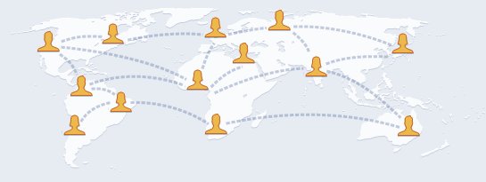
เครือข่ายโรงเรียนขนาดเล็ก
ภาคกลาง
โรงเรียนบ้านเขานางสางหัว
สังกัด สพป.กจ.4
กลุ่มโรงเรียนเลาขวัญ
welcome
ประธารมูลนิธิเด็กฯและคณะผู้ติดตาม

Slide 2
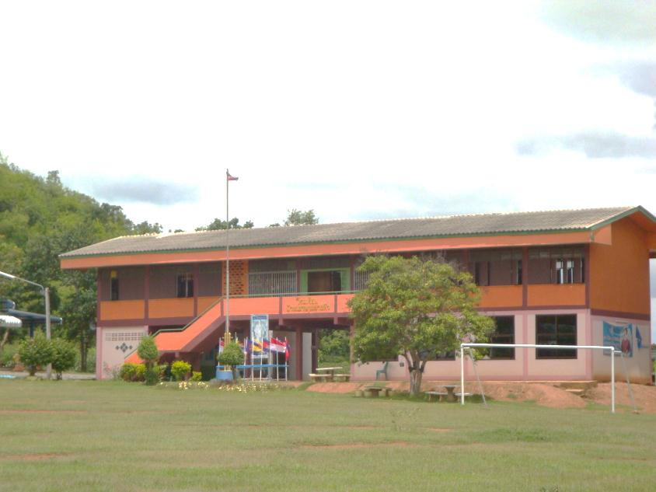
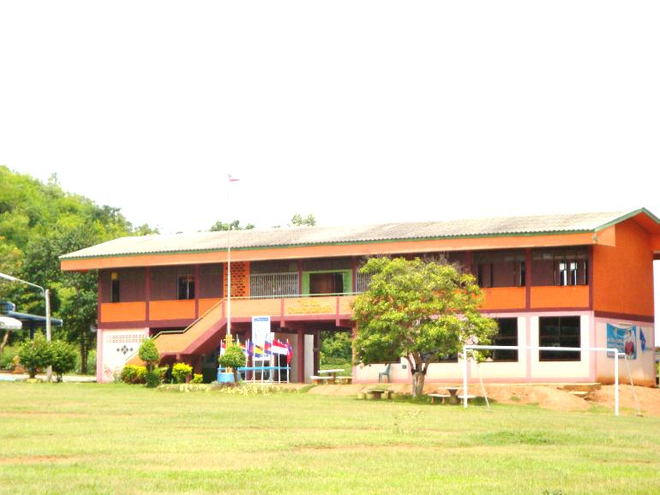
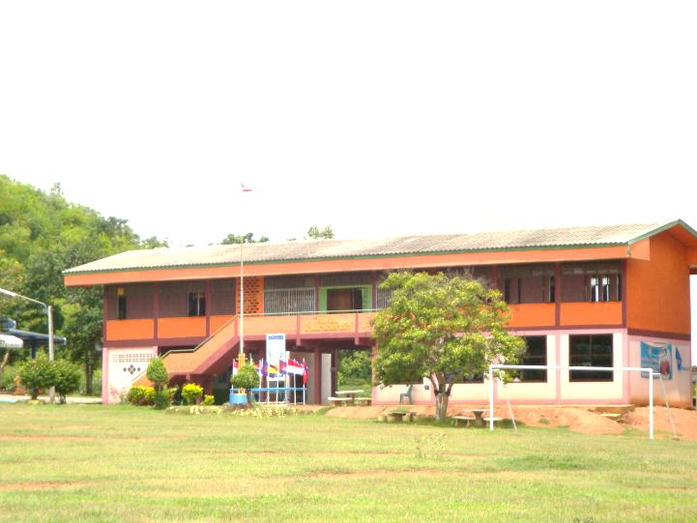
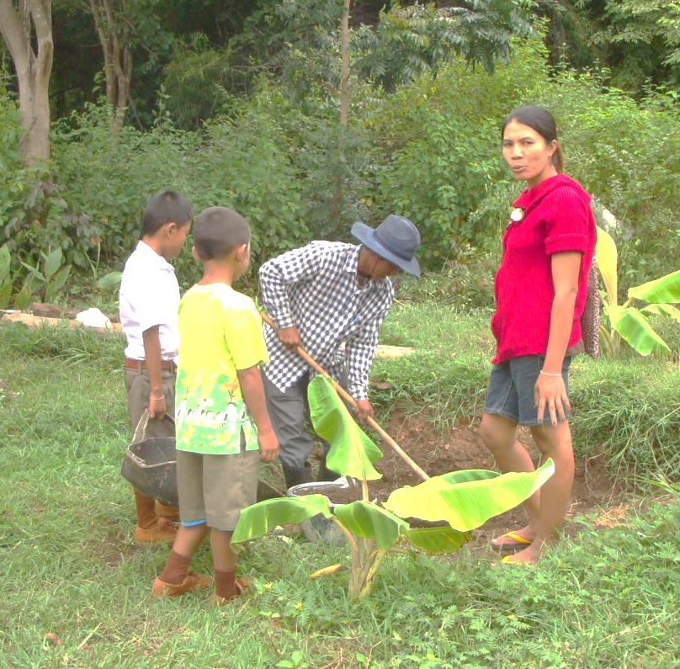
โรงเรียนบ้านเขานางสางหัว
สภาพโรงเรียนขนาดเล็ก มีนักเรียนต่ำกว่า 120 คน
รูปแบบ SKN Model
ยุทธศาสตร์ SKN Model
การบริหารจัดการโดยใช้ ปศพ.
- การบริหารโดยรูปแบบ............. ( BSC, TQM, PDCA ฯลฯ )
- การประกันคุณภาพ
- ผู้บริหารและครูมืออาชีพ
กระบวนการจัดการความรู้
- บริบทความต้องการของชุมชน
- การจัดการเรียนรู้ โดย PBL
- แหล่งการเรียนรู้ของชุมชน
เครือข่าย
- ขยายภาคีเครือข่าย

Slide 3
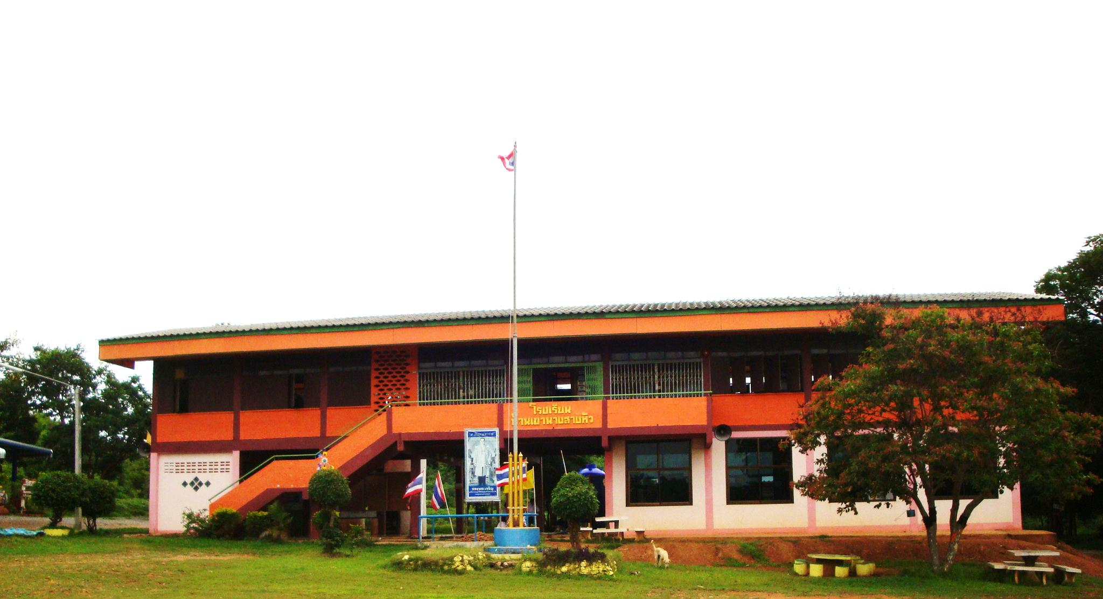

โรงเรียนบ้านเขานางสางหัว
ปัญหา
ขาดการสำรวจความต้องการของ โรงเรียน และ ชุมชน
ขาดการสนับสนุนเพราะงบประมาณรายหัวเป็นไปตามจำนวนของนักเรียน
ข้อเสนอแนะ
ควรมีการสำรวจความต้องการของ โรงเรียน และ ชุมชน
เมื่อใช้Model นี้แล้ว ผลที่ได้รับคือ นักเรียนมีผลสัมฤทธิ์โดยภาพรวมสูงขึ้น และโรงเรียนได้รับเลือกเป็นแหล่งเรียนรู้ของชุมชน (เป็นโรงเรียนของชุมชน)
ดำเนินการต่อ

Slide 4




โครงสร้าง บริหารงาน โรงเรียน บ้านเขา นางสางหัว
ผู้อำนวยการโรงเรียน
คณะกรรมการสถานศึกษาขั้นพื้นฐาน
บริหารงบประมาณ
บริหารวิชาการ
บริหารบุคคล
บริหารทั่วไป

Slide 5
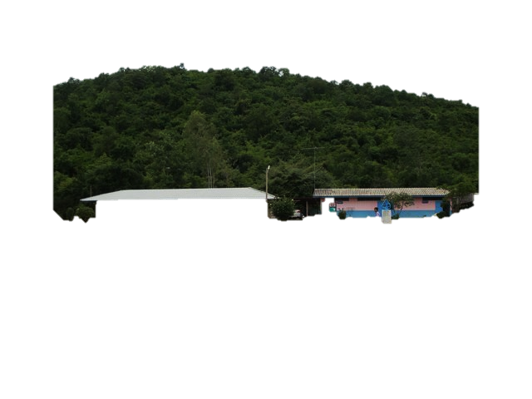
โรงเรียนบ้านเขานางสางหัว
บริบทชุมชนและสถานศึกษาทักษะอาชีพ ทักษะชีวิต
ภูมิปัญญาท้องถิ่น
กระบวนการจัดการความรู้ (Knowledge management)
การจัดการเรียนรู้แบบแก้ปัญหาและทักษะผู้เรียนในศตวรรษที่ 21
PBL & Century Skills
การสร้างภาคีเครือข่ายต่างๆ (Network)เครือข่ายโรงเรียนขนาดเล็ก
มูลนิธิเด็ก เครือข่ายผู้ปกครอง เครือข่ายครูสอนดี เครือข่ายผู้นำชุมชน องค์กร หน่วยงานต่างๆ นักเรียน ครู ผู้บริหาร คณะกรรมการสถานศึกษาขั้นพื้นฐาน
แนวคิดปรัชญาของเศรษฐกิจพอเพียง

Slide 6
โรงเรียนบ้านเขานางสางหัว
S
การบริหาร
ปศพ.
K
N
บริบทชุมชน
เครือ
ข่าย
กระบวนการจัดการความรู้
MODEL
รูปแบบบริหารโรงเรียนชุมชน

Slide 7
SKN MODAL
โรงเรียนบ้านเขานางสางหัว
อ.เลาขวัญ จ.กาญจนบุรี
สังกัด สพป.กจ.4

Slide 8

ผู้ใหญ่ใจดีร่วมบริจาคและพัฒนา
บุคลากร
โรงเรียน
บ้านเขานางสางหัว
สพป.กจ.4 สพฐ.
คณะกรรมการ
สถานศึกษา
ขั้นพื้นฐาน
เครือข่าย
การบริหาร
แบบมีส่วนร่วม
โรงเรียนบ้านเขานางสางหัว
โดยน้อมนำตามหลักปรัชญาของเศรษฐกิจพอเพียง
องค์กรเครือข่ายพัฒนาโรงเรียน
ครูจิตอาสา
ครูภูมิปัญญาท้องถิ่น

Slide 9
ครูอัมพร
(ปฐมวัย)
ครูภัทรนันท์
(ผู้อำนวยการ)
ครูวิทยา
(ป.1-2)
บุคลากร
โรงเรียน
บ้านเขานางสางหัว
ครูขจีนุช
(ป. 3-4)
ครูมานิดา
(ป.5-6)
ครูวรรณวิสา
(ธุรการ)
ครูชุติมา
(ครูพี่เลี้ยง)

Slide 10
ร.ต.ต. ดิเรก พิศอ่อน
โกมิน จันทรมา
ประธาน
สามารถ สงวนทรัพย์
กรรมการ
พระพยุง
คณะกรรมการสถานศึกษา
ขั้นพื้นฐาน
วรรณา ศรีอ่อนดี
บุญรอด ผิวอ่อนดี
บุญสง ดิษฐ์ พันธ์
วิทยา จันทรโคตร
ภัทรนันท์ เพิ่มพูล
(เลขาคณะรรมการฯ)

Slide 11
ครูสิงห์นาคา
ครูชาตรี
ครูสมจิต
ครูจิตอาสา
โรงเรียน
บ้านเขานางสางหัว
ครูจักรกฤษ
ครูใจ

Slide 12
ครูโกมิน
ครูบุญรอด
ครูสามารถ
ครูภูมิปัญญา
โรงเรียน
บ้านเขานางสางหัว
ครูวรรณา
ครู.........

Slide 13
ห้างโลตัส
สาขากาญจนบุรี
มูลนิธิปลวกแดงปรับปรุงอาคาร/
ผู้ใหญ่ใจดีทำบุญเลี้ยงนักเรียนในวันเกิด
นักศึกษา
ม.ราชภัฏนครปฐม
ผู้ใหญ่ใจดี
ผู้ใหญ่ใจดีทำบุญเลี้ยงนักเรียนในวันสำคัญ
ศิษย์เก่า ม.ราชภัฏกาญจนบุรี
ผู้นำชุมชน /นักการเมือง/อื่นๆ
บุคคลทั่วไป/ผู้ปกครองเด็ก
พระสงฆ์จากวัดต่างๆ

Slide 14
มูลนิธิเด็ก
เครือข่ายโรงเรียนขนาดเล็ก
เครือข่ายครูสอนดี
มหาวิทยาลัยเกษตรศาสตร์ (กำแพงแสน)
องค์กรเครือข่ายพัฒนาโรงเรียน
เครือข่ายผู้ปกครอง
องค์การบริหารส่วนตำบลเลาขวัญ
เครือข่ายแต้มขันปันน้อง
โรงเรียนเลาขวัญราษฎร์บำรุง
หน่วยงานอื่นๆ

Slide 15
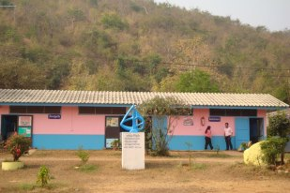
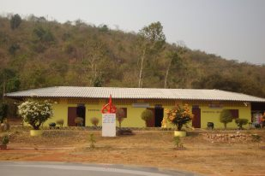
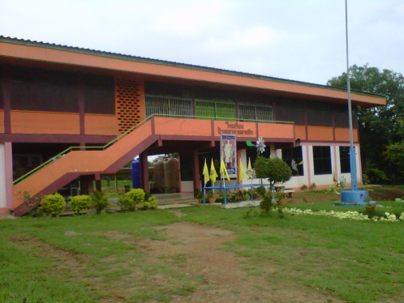
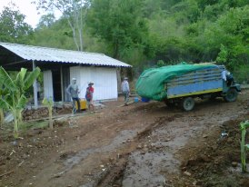
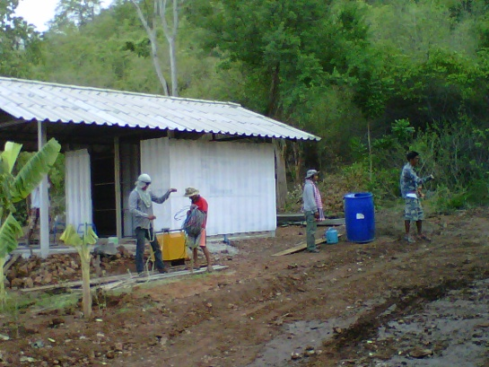
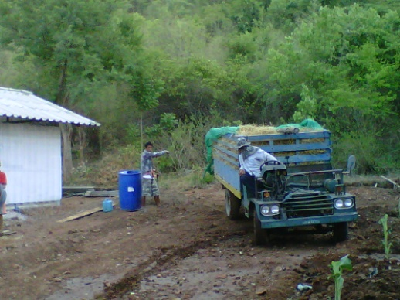
ความก้าวหน้าในการพัฒนาของ
โรงเรียนบ้านเขานางสางหัว โดยมูลนิธิเด็ก

Slide 16
มูลนิธิเด็กกับการพัฒนาโรงเรียนบ้านเขานางสางหัว
กับชุมชนเขานางสางหัว
- การสำรวจโรงเรียน และชุมชนเพื่อการทำวิจัยและการพัฒนา
- การพัฒนาแหล่งเรียนรู้ในโรงเรียนมีฐานการเรียนรู้ 11 ฐาน
- การจัดทำหลักสูตรท้องถิ่น (หลักสูตรชุมชน)
- บริจาคสื่อ หนังสือ ของขวัญ รางวัล และอุปกรณ์การเรียนทุกภาคเรียน
- การสนับสนุนกิจกรรมโรงเรียน ได้แก่ กิจกรรมวันเด็กแห่งชาติ
กิจกรรมวันไหว้ครูและปลูกป่าเฉลิมพระเกียรติ กิจกรรมสังสรรค์ปี
ใหม่ร่วมกับชุมชน กิจกรรมทัศนศึกษาแหล่งเรียนรู้ต่างๆ
เช่น ทัศนศึกษาค่ายธนรัตน์ ประจวบคีรีขันต์ ทัศนศึกษา โครงการหนึ่งไร่ 1 แสน จังหวัดปทุมฐานี ทัศนศึกษาแหล่งเรียนรู้เกษตรพอเพียง ศูนย์อาชีพชุมชน บ้านหนองสาหน่าย เนินพอกิน อ.ท่าม่วง และการเกษตรเทคโนโลยีท่ามะขาม บ้านอาจารย์แม่ทิวาภรณ์ กาญจนบุรี และโรงเรียนหมู่บ้านเด็กกาญจนบุรี โรงเรียนอนุบาลหมู่บ้านเด็กสานรัก นครปฐม มูลนิธิเด็ก และโรงเรียนกรุดเสถียร จังหวัดยโสธร

Slide 17
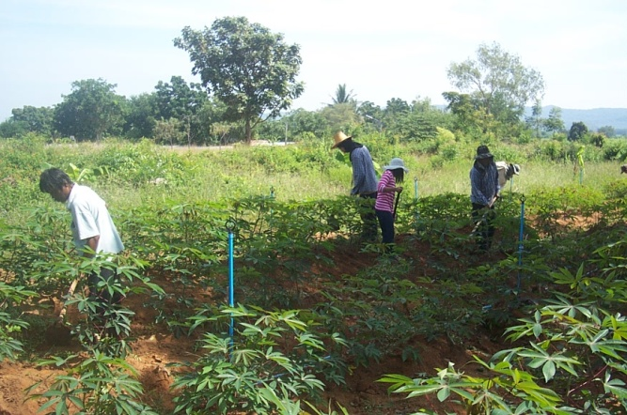
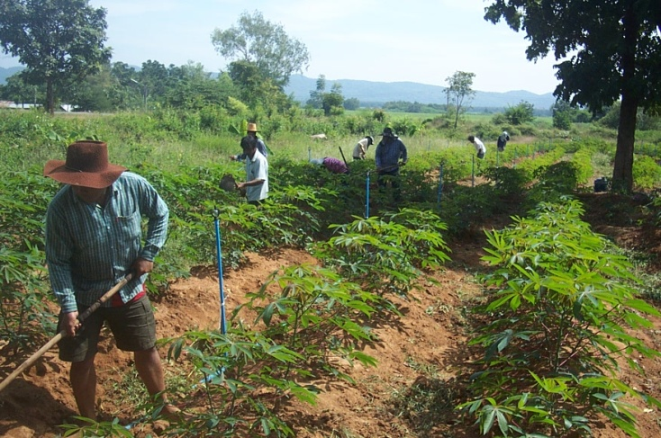
โครงการ ๑ ไร่ แก้จน ชุมชนเขานางฯ อยู่อย่างพอเพียง
ไร่สวนผสม ของ บ้าน วัด โรงเรียน (บวร) แหล่งเรียนรู้ของโรงเรียนและชุมชน
ณ บริเวณหน้าวัดเขากาญจนเขต (เขานาง) สนับสนุนโดยมูลนิธิเด็ก

Slide 18
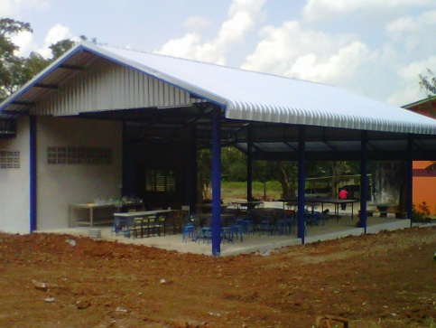
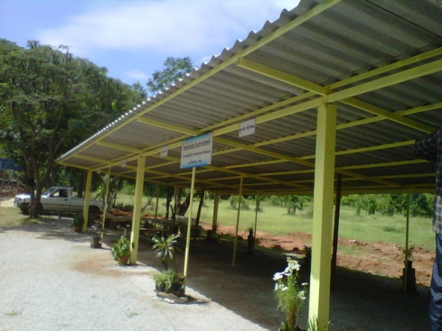
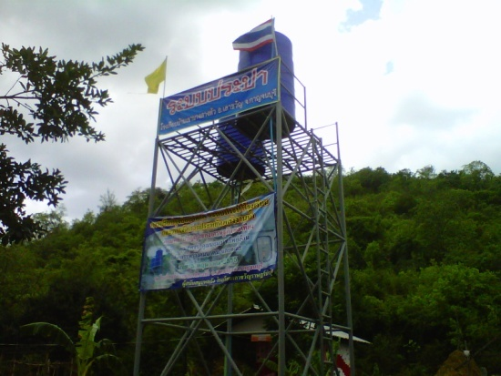
พัฒนาและก่อสร้าง

Slide 19
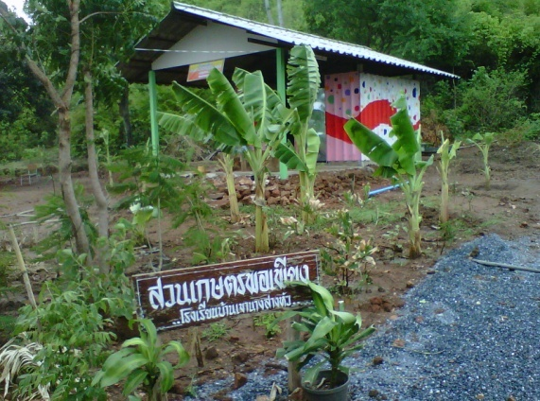
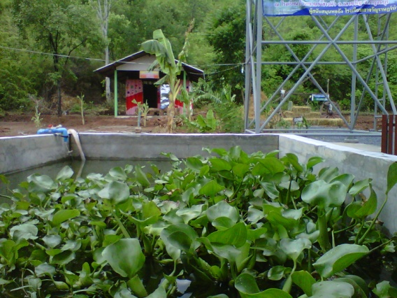
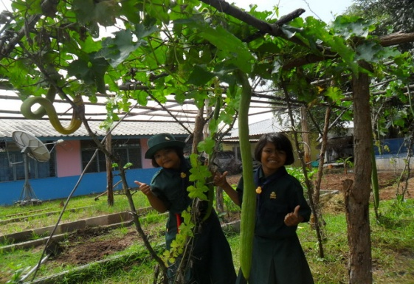
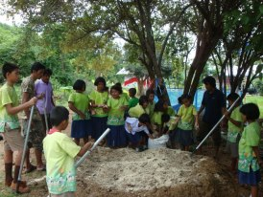
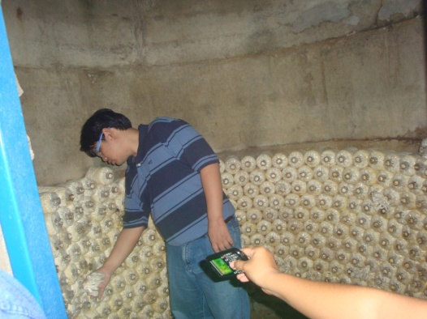
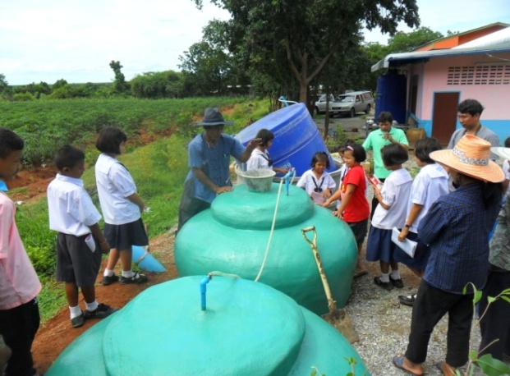
ฐานการเรียนรู้เกษตรพอเพียง

Slide 20

โรงเรียนบ้านเขานางสางหัว
เลขที่ 58 หมู่ 12 ต.เลาขวัญ
อ.เลาขวัญ จ.กาญจนบุรี
มีเนื้อที่ 11 ไร่

Slide 21
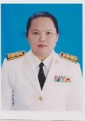
ผู้บริหารโรงเรียน
นางสาวภัทรนันท์ เพิ่มพูล
ผู้อำนวยการชำนาญการ คศ. 2
ดำรงตำแหน่งที่โรงเรียน
4 พฤศจิกายน 2555

Slide 22
คณะครูโรงเรียน
- ครูวิทยา จันทรโคตร ตำแหน่ง ครู คศ. 3
- ครูอัมพร บัวแตง ตำแหน่ง ครู คศ. 3
- ครูมานิดา สังข์วรรณะ ตำแหน่ง ครู คศ.1
- ครูขจีนุช โสมภีร์ ตำแหน่ง ครู อัตราจ้าง

Slide 23
ครูภูมิปัญญา และครูจิตอาสา
    ครูสมจิตร จันทร์มา สอนเกษตรพอเพียง
    ครูจักรกฤษ ดอกกระถิน สอนเกษตรพอเพียง
    ครูใจ ธรรมจะดี สอนเกษตรพอเพียง
    นายธนากร เอมแบน นักการภารโรง

Slide 24
จำนวนนักเรียน
นักเรียนจำนวน 47 คน
นักเรียนก่อนวัยเรียน 3 จำนวน
รวม 50 คน

Slide 25
ข้อมูลโรงเรียน
ปรัชญาและคติพจน์ของโรงเรียน
อต.ตาหิ อต.โน นาโถ ตนแลเป็นที่พึ่งแห่งตน
คำขวัญของโรงเรียน
ขยัน ประหยัด ซื่อสัตย์ ยุติธรรม
สีประจำโรงเรียน
ชมพู - เขียว
สีชมพู หมายถึง ความตั้งใจใฝ่หาความรู้
สีเขียว หมายถึง ความเจริญเติบโต ความร่มรื่น อุดมด้วยวิชาความรู้

Slide 26
ข้อมูลโรงเรียน
อักษรย่อของโรงเรียน
ข.น.
ต้นไม้ประจำโรงเรียน
ต้นแจง หมายถึง การรู้แจ้ง สามารถแจกแจง แยกแยะ มีเหตุผลชัดเจน
อัตลักษณ์ของโรงเรียน
ประหยัด อดออม น้อมนำปรัชญาของเศรษฐกิจพอเพียง
เอกลักษณ์ของโรงเรียน
การมีส่วนร่วมของชุมชน องค์กรต่างๆและเครือข่ายการพัฒนาโรงเรียนขนาดเล็ก

Slide 27
โครงสร้างหลักสูตรท้องถิ่น (ชุมชน)
โรงเรียนบ้านเขานางสางหัว
“เลาขวัญสวรรค์บ้านไพรหัวใจพอเพียง”

Slide 28
แบ่งเป็น ๒ หลักสูตร
๑. หลักสูตรสำหรับเด็ก
๒. หลักสูตรสำหรับชุมชน

Slide 29
วัตถุประสงค์หลักสูตร
สำหรับเด็ก
เพื่อสร้างเสริมทักษะชีวิต
เพื่อสร้างเสริมทักษะอาชีพ
เพื่อสืบสานประเพณีและวัฒนธรรม
เพื่ออนุรักษ์ธรรมชาติและสิ่งแวดล้อม

Slide 30
วัตถุประสงค์หลักสูตร
สำหรับชุมชน
เพื่อสร้างเสริมทักษะชีวิต
เพื่อสร้างเสริมทักษะอาชีพ
เพื่อสืบสานประเพณีและวัฒนธรรม
เพื่ออนุรักษ์ธรรมชาติและสิ่งแวดล้อม

Slide 31
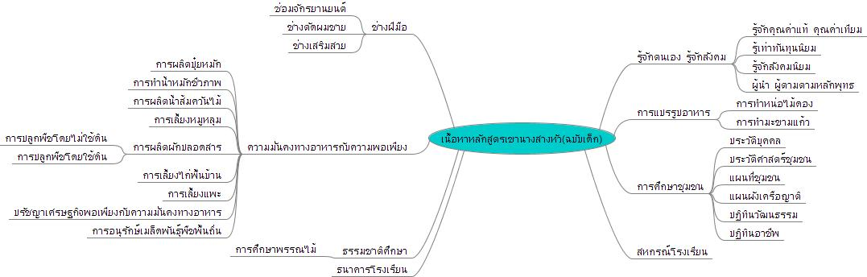
เนื้อหาหลักสูตรนักเรียน

Slide 32
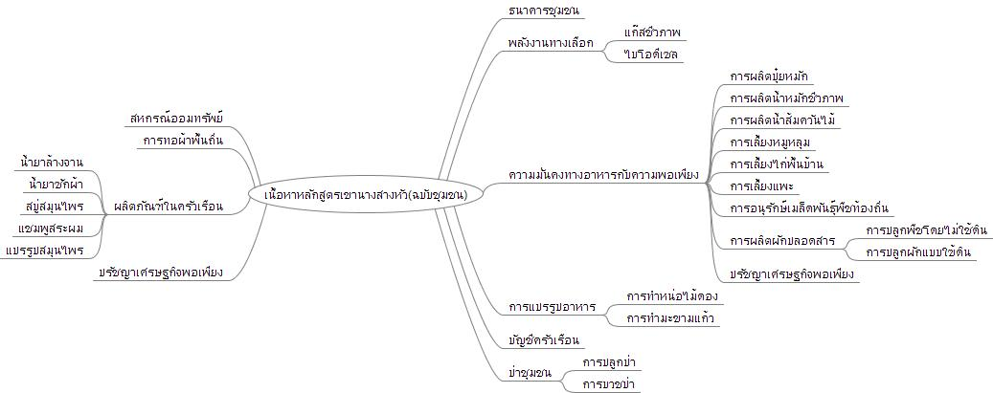
เนื้อหาหลักสูตรชุมชน

Slide 33
ตารางหลักสูตรการเรียนรู้ชุมชน
โรงเรียนบ้านเขานางสางหัว จังหวัดกาญจนบุรี
ที่ | เรื่อง | เวลา(ชม.) | ผู้รับผิดชอบ | หมายเหตุ
1. | แก๊สชีวภาพ | 15 | ครูวิ ทยา บุญรอด/ลัดดาวัลย์/ | Best
2. | ปุ๋ยหมัก | 15 | โกมิน / ไสว
3. | น้ำส้มควันไม้ | 15 | บุญรอด/ พยนต์/ มานิดา/ ชาญณรงค์
4. | ผักอินทรีย์ | 15 | บุญรอด/ สามารถ/ ขจีนุช
5. | เลี้ยงไก่ | 10 | โกมิน/ ไสว/ อัมพร
6. | เลี้ยงกบ | 10 | คำรณ/อัมพร
7. | หมูคอก | 10 | บุญรอด/อัมพร
8. | เลี้ยงปลา | 10 | คำรณ บุญคุ้ม
9. | 1ไร่ 1 แสน | 15 | สามารถ/กานย์ระวี
10. | การจักสาน | 25 | ทิม/ท้อน
11. | การเพาะปลูกถั่วงอก | 15 | ชุติมา ศรีวันดี
12. | น้ำยาล้างจาน | 10 | เมธาวี ศรีวันดี/ดาวพระศุกร์
13. | ของที่ระลึก | 10 | วรรณา ศรีวันดี
14. | การถนอมอาหาร | 10 | นิด ผิวอ่อนดี / ดาวพระศุกร์
15. | การทอผ้า | 25 | สุนีย์
16. | กระเป๋าถัก | 25 | ชุติมา ศรีวันดี

Slide 34
3 ห่วง 2 เงื่อนไข
3 ห่วง
1. พอประมาณ
2. มีเหตุผล
3. มีภูมิคุ้มกัน
2 เงื่อนไข
ความรู้ คู่คุณธรรม

Slide 35
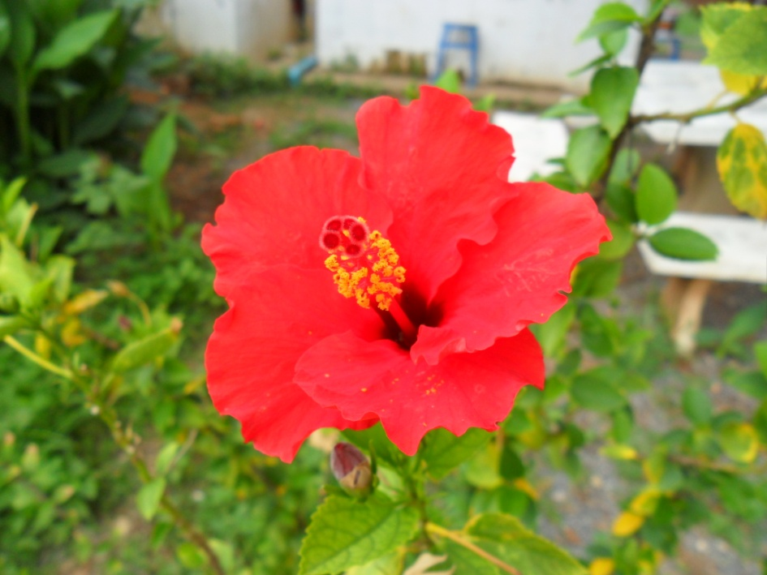
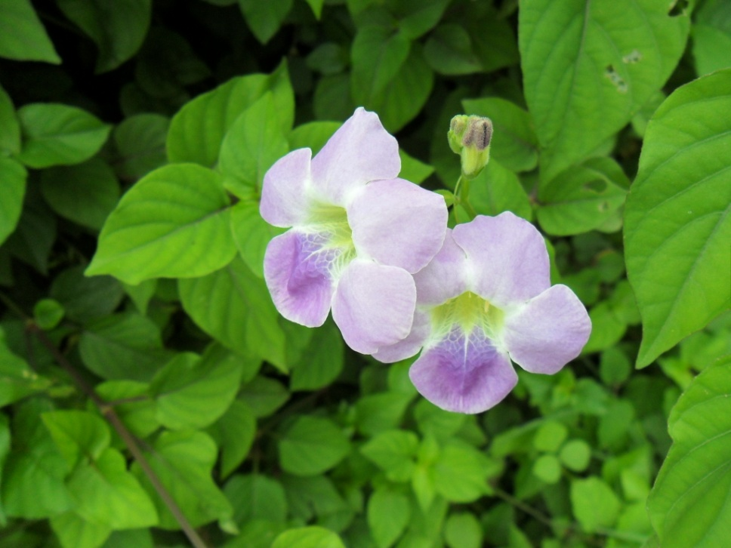
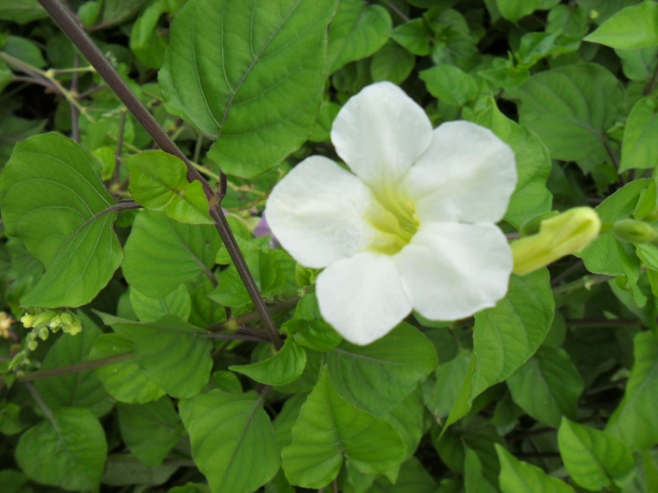
กิจกรรมเสริมสร้างตามหลักปรัชญาของเศรษฐกิจพอเพียง

Slide 36
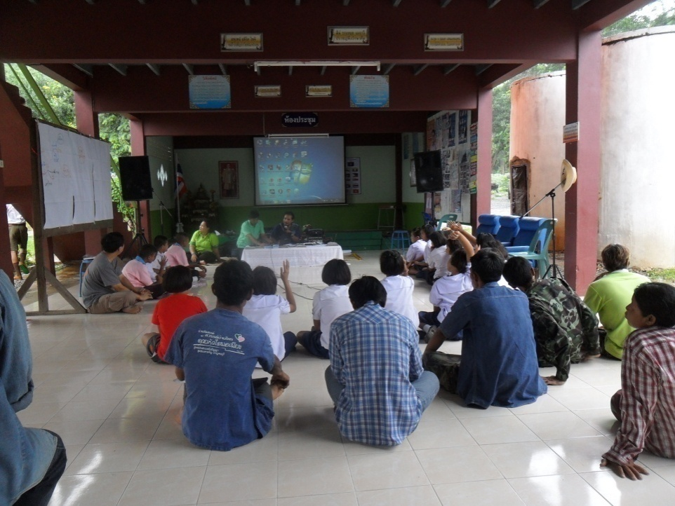
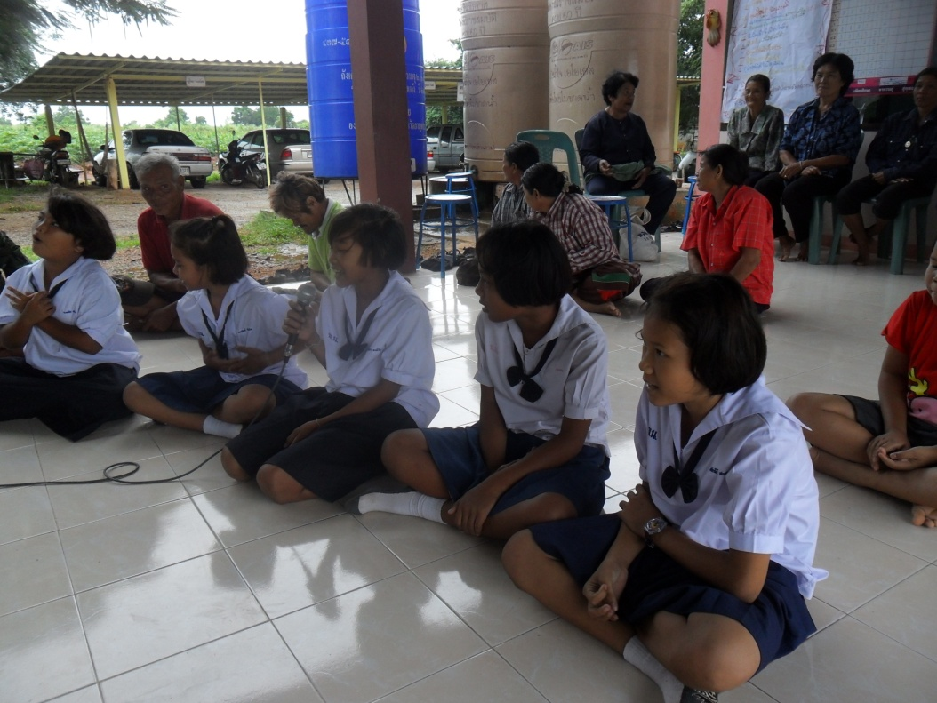
กิจกรรมเสวนา ลปรร.เกษตรพอเพียง

Slide 37
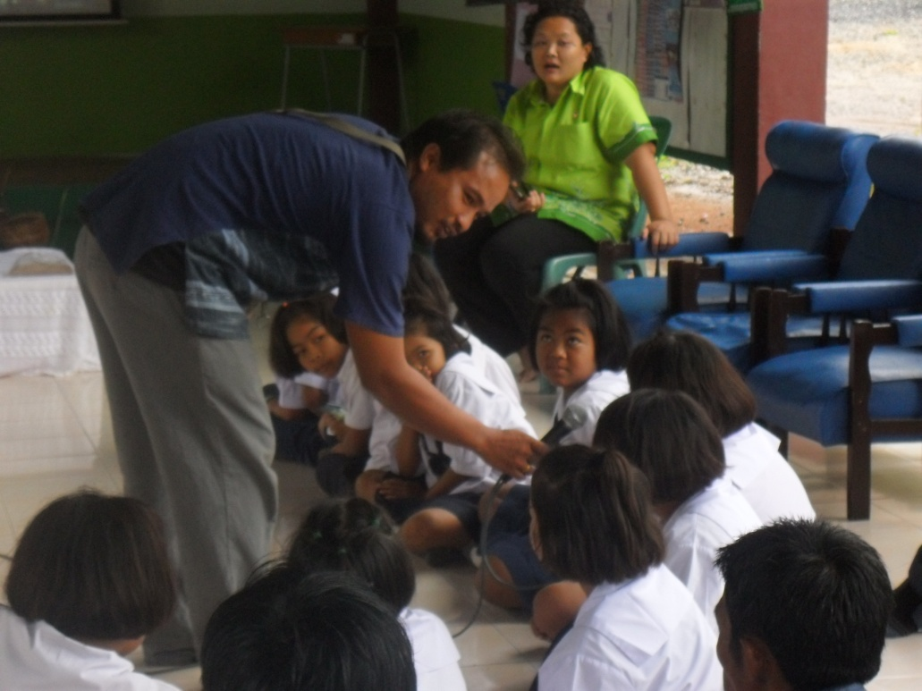
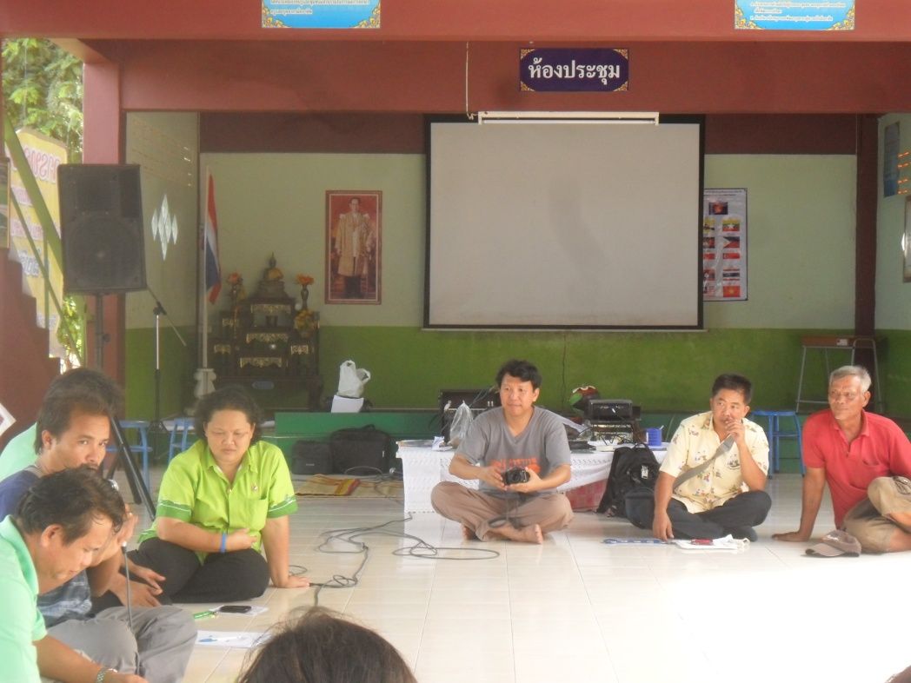
กิจกรรมเสวนา ลปรร.

Slide 38
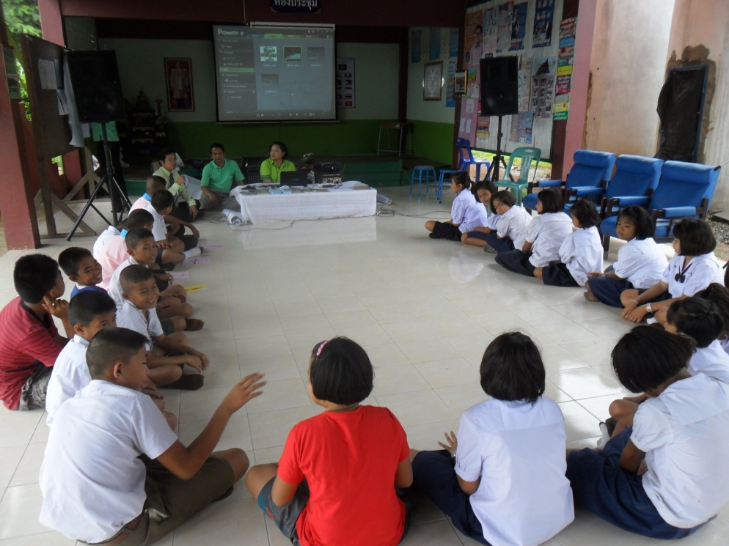
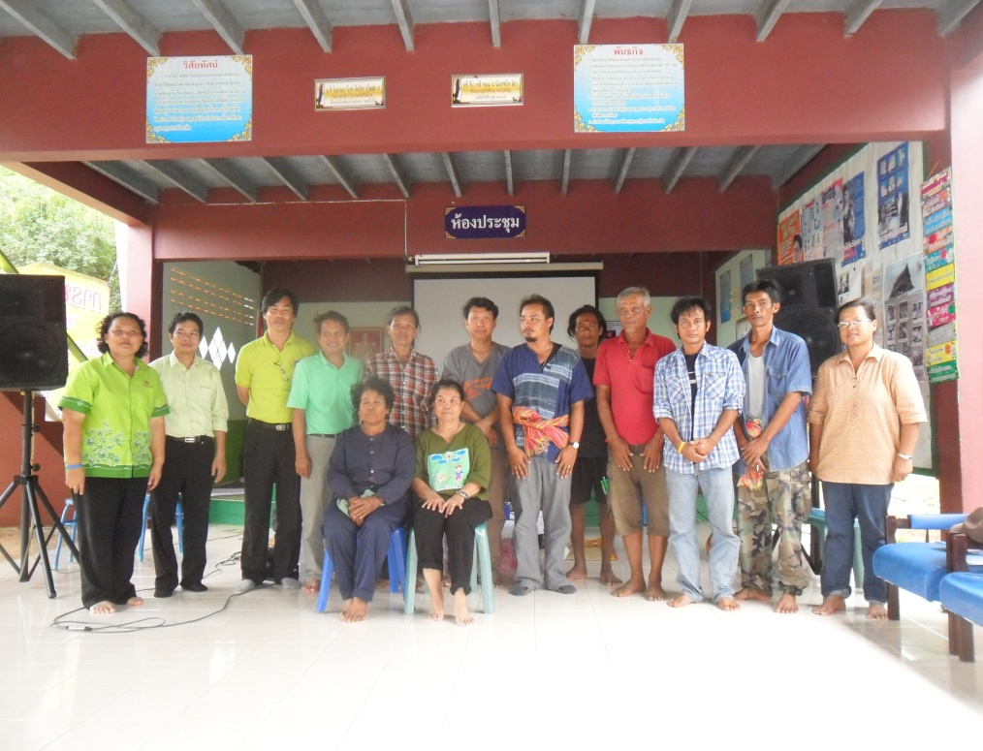
เสวนาแลกเปลี่ยนเรียนรู้ด้านปรัชญาของเศรษฐกิจพอเพียง

Slide 39
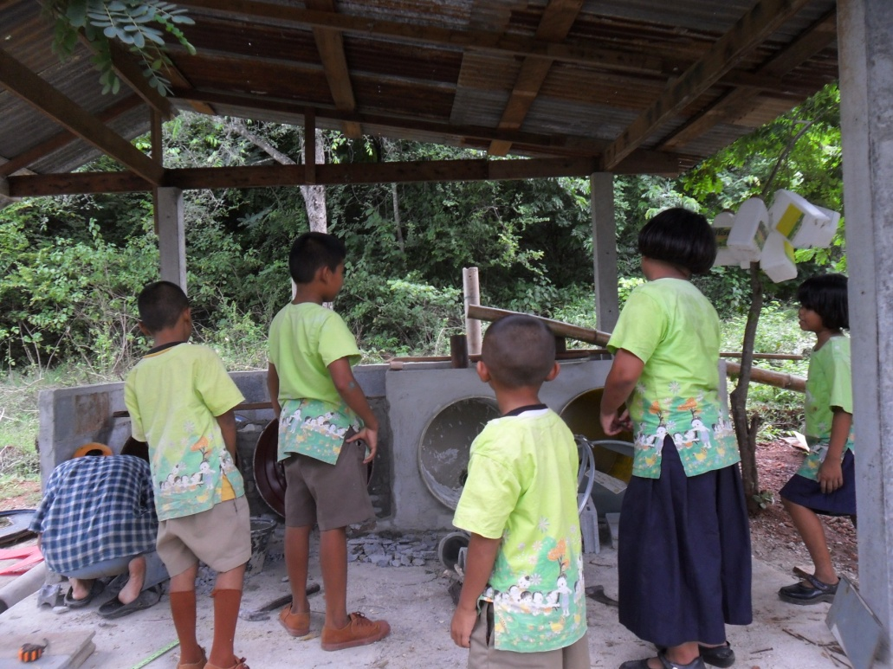


กิจกรรมโรงเรียน

Slide 40
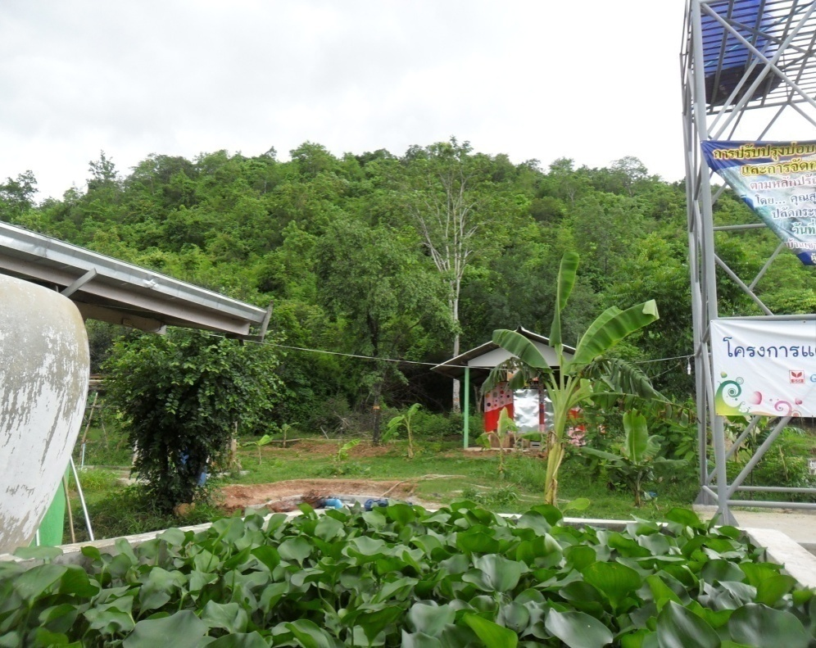
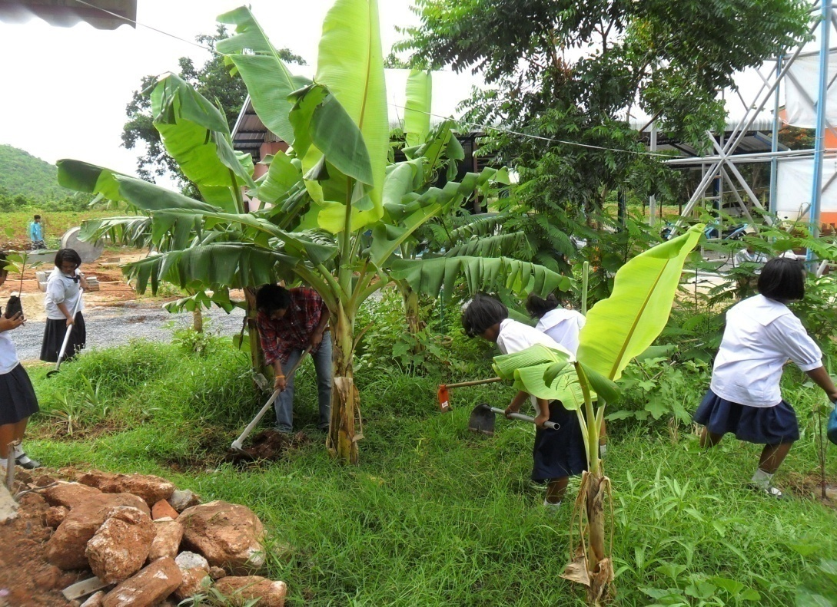
ฐานการเรียนรู้ในโรงเรียน

Slide 41
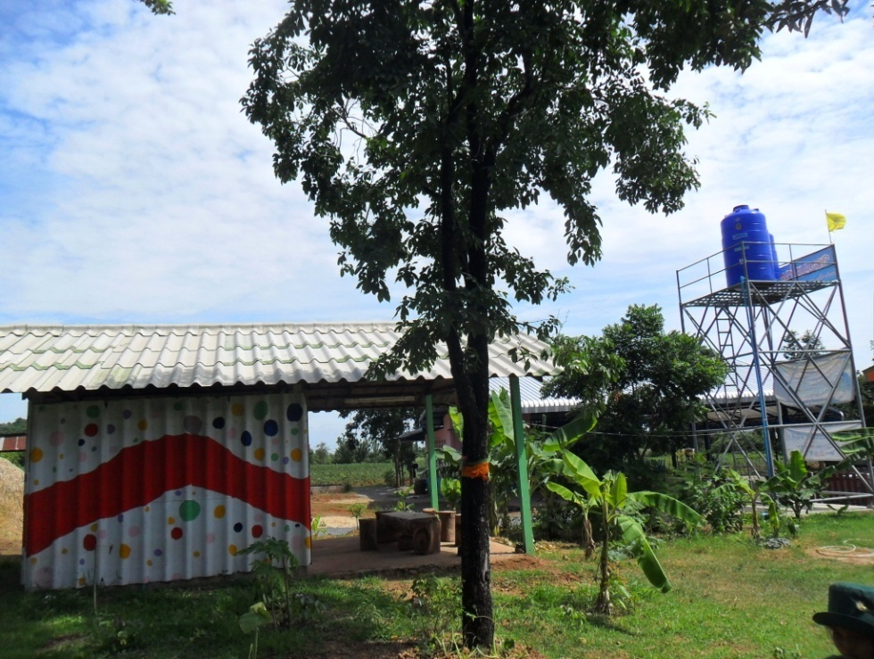
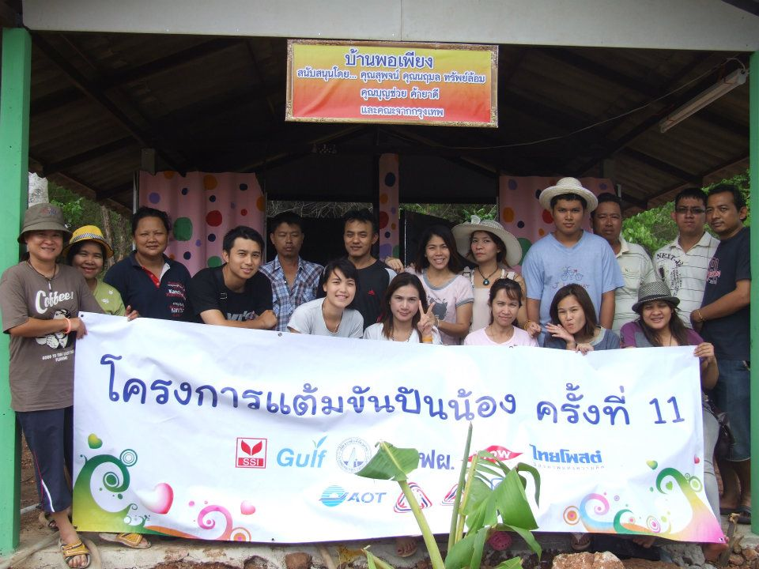
บ้านพอเพียง
บริจาคโดย คุณบุญช่วย ค้ายาดี หนังสือพิมพ์ไทยโพสต์ และคณะ โครงการแต้มขันปันน้อง ครั้งที่ 11

Slide 42
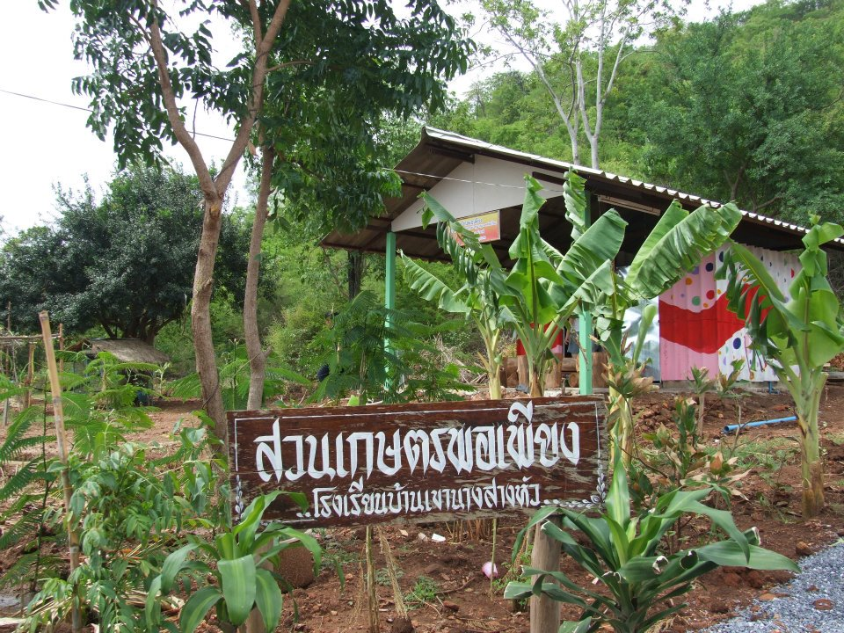
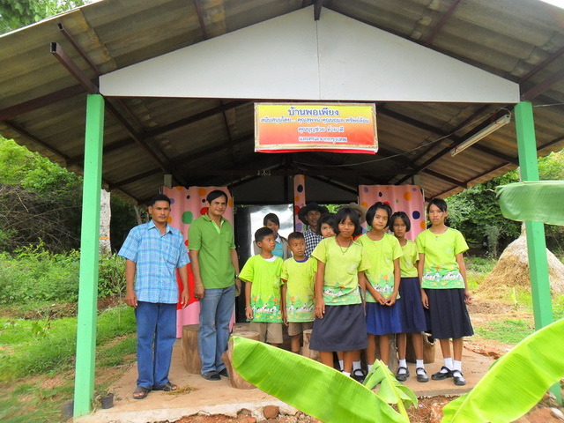
ฐานบ้านพอเพียง

Slide 43
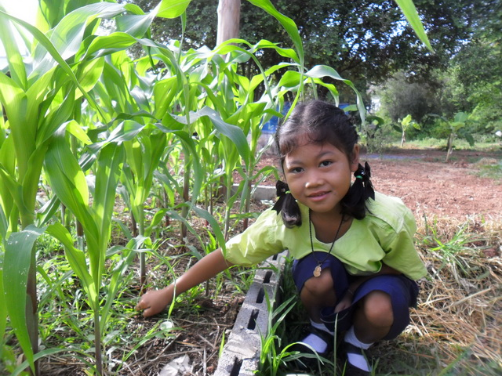

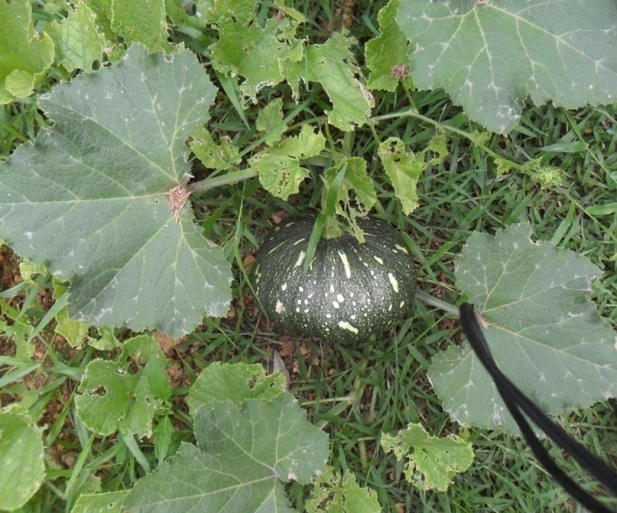
ฐานพืชผักสวนครัวและไร่สวนผสม

Slide 44
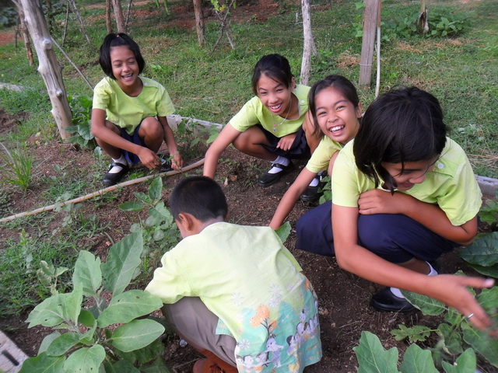
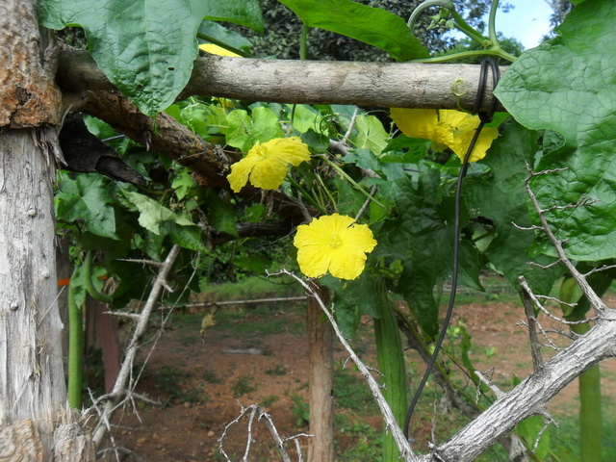
นักเรียนช่วยกันทำแปลงผัก

Slide 45
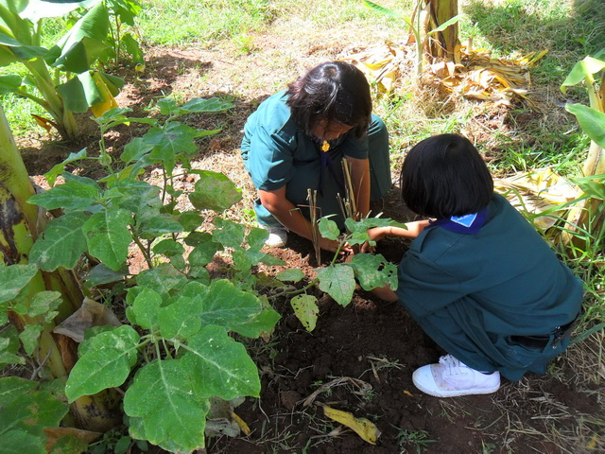
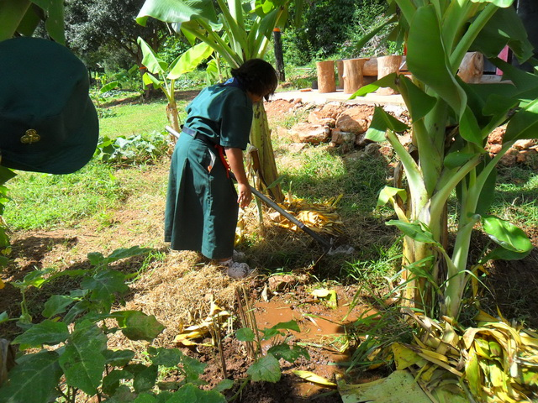
นักเรียนปลูกตะไคร้หอม

Slide 46
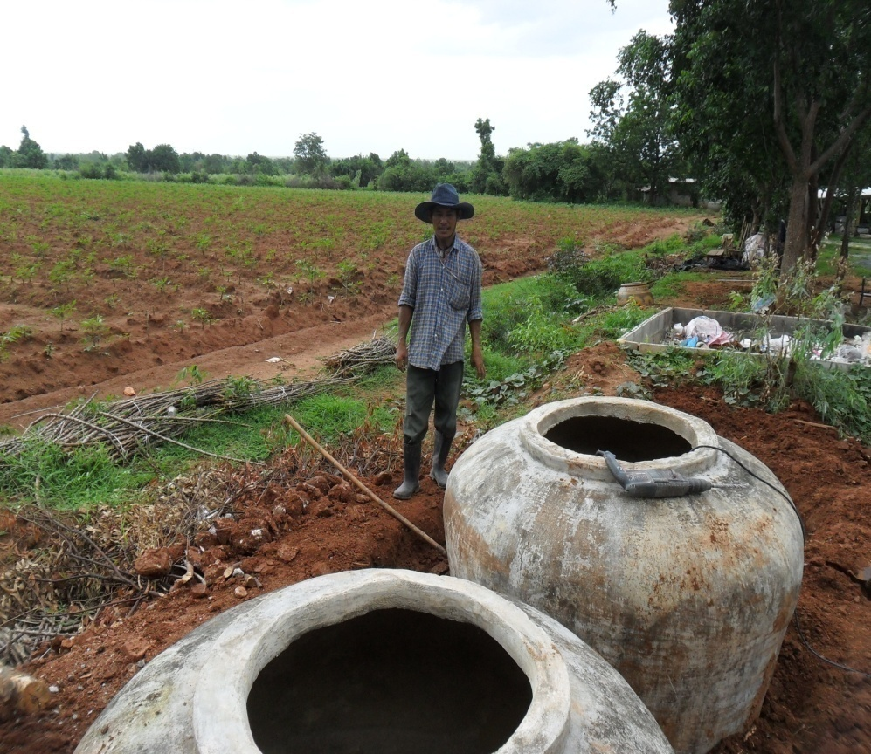

ฐานแก๊สชีวภาพ

Slide 47


ฐานน้ำส้มควันไม้ จากเตาเผาถ่าน

Slide 48


ฐานเพาะเห็ดนางฟ้า/ฐานเลี้ยงไก่

Slide 49


ฐานเลี้ยงกบ

Slide 50


ฐานเลี้ยงสุกร

Slide 51

ฐานบ้านพอเพียงประหยัดพลังงาน

Slide 52

การทำปุ๋ยอินทรีย์

Slide 53

ความรู้ คู่คุณธรรม

Slide 54


นักเรียนรับเกียรติบัตร ปัจฉิมนิเทศ

Slide 55


กิจกรรมไหว้ครู

Slide 56




กิจกรรมวิถีพุทธ

Slide 57


กิจกรรมเข้าค่ายพักแรมลูกเสือเนตรารี
ก้าวล้ำ...สู่ผู้นำอาเซียน

Slide 58


ลูกเสือ เนตรนารี อนุบาล

Slide 59


เครือข่ายโรงเรียนขนาดเล็ก ภาคกลาง

Slide 60


มูลนิธิเด็กพาทัศนศึกษาฟรี

Slide 61

ประชุมสัมมนาเครือข่ายโรงเรียนขนาดเล็ก เขตภาคกลาง

Slide 62



การร่วมเสวนาแลกเปลี่ยนเรียนรู้กับเครือข่ายต่างๆ

Slide 63



เครือข่ายครูสอนดี จังหวัดกาญจนบุรี

Slide 64

วางแผนงาน ณ ร.ร.บ้านเขานางสางหัว

Slide 65

ภาพวงเสวนา

Slide 66

ภาพวงเสวนา

Slide 67

การนำวงเสวนาไปขยายผลในโรงเรียน

Slide 68

ภาพวงเสวนาในโรงเรียน

Slide 69

ภาพวงเสวนา

Slide 70

วงเสวนาขยายผลสู่ชุมชน

Slide 71

วงเสวนาขยายผลสู่ชุมชน

Slide 72

วงเสวนาขยายผลสู่ชุมชน

Slide 73

ภาพที่ระลึก

Slide 74
รางวัลและความสำเร็จ
ได้รับรางวัลผ่านการประเมินเป็นสถานศึกษาพอเพียง ปี ๒๕๕๕ ของ สพฐ.
โรงเรียนมีผลสัมฤทธิ์ทางการเรียนเฉลี่ย อยู่ในระดับที่ 17 ของโรงเรียนขนาดเล็ก.ของ สพป.กจ.4 จากจำนวน ๔๓ โรงเรียน
นักเรียนสามารถอ่านออกเขียนได้ผ่านเกณฑ์มาตรฐานการศึกษา
(เพิ่มข้อมูลผลสัมฤทธิ์ลงไปด้วย)
๔. โรงเรียนได้พัฒนาสถานศึกษา จัดเป็นแหล่งเรียนรู้ด้านการเกษตรพอเพียงในโรงเรียน โดยได้การมีส่วนร่วมจาก มูลนิธิเด็ก และชุมชนบ้านเขานางสางหัว สามารถให้บริการชุมชน และเป็นสถานศึกษาที่ให้บริการชุมชน และหน่วยงานต่างๆ ในการศึกษาดูงาน จัดอบรมสัมมนา และจัดค่ายลูกเสือของกลุ่มโรงเรียน และค่ายระดับปฐมวัย ปีการศึกษา ๒๕๕๕

Slide 75
บุคลากรได้รับการเลื่อนวิทยฐานะที่สูงขึ้น และเลื่อนขั้นพิเศษ
นางสาวมานิดา สังข์วรรณะ มีวิทยฐานะสูงขึ้น ครู คศ.๒ ชำนาญการ
นางอัมพร บัวแตง มีวิทยฐานะสูงขึ้น ครู คศ.๓ ชำนาญการพิเศษ
และได้เลื่อนขั้นพิเศษ ๒ ขั้น
นายวิทยา จันทรโคตร มีวิทยฐานะสูงขึ้น ครู คศ.๓ ชำนาญการพิเศษ
นางสาวภัทรนันท์ เพิ่มพูล ได้เลื่อนขั้นพิเศษ ๒ ขั้น
๒. บุคลการได้รับรางวัลจากสำนักงานเขตพื้นที่การศึกษาประถมศึกษากาญจนบุรีเขต ๔
นางสาวภัทรนันท์ เพิ่มพูล ผู้บริหารโรงเรียนดีเด่น ในงานวันครู 16 มกราคม 2556
นายวิทยา จันทรโคตร ได้รางวัล ครูดีเด่น ในงานวันครู 16 มกราคม 2556
นางอัมพร บัวแตง ได้รางวัล ครูปฐมวัยดีเด่น ปี 2554
๓. ผู้บริหาร นางสาวภัทรนันท์ เพิ่มพูล ได้รางวัล คุรุคุณธรรม ระดับเหรียญทองแดง จากคุรุสภาในงานวันครู ๑๖ มกราคม ๒๕๕๖
รางวัลครูสอนดี นายวิทยา จันทรโคตร ปี 2554

Slide 76
ข้อเสนอเพื่อพัฒนาต่อไป
โรงเรียนจะพัฒนาโรงเรียนให้เป็นโรงเรียนของชุมชน เพื่อชุมชน และโดยชุมชน (เพื่อให้ชุมชนมีส่วนร่วมในการพัฒนาโรงเรียน และส่งเสริมให้นักเรียนมาเรียนมากขึ้น) จึงอยากขอความอนุเคราะห์งบประมาณในการจัดค่าตอบแทนวิทยากร ครูภูมิปัญญาท้องถิ่น ครูจิตรอาสา เพราะปัจจุบัน ครูดังกล่าวที่มาช่วยโรงเรียน ยังไม่เคยได้ค่าตอบแทนในระบบราชการ
โรงเรียนจะจัดโรงเรียนให้เป็นศูนย์การเรียนรู้ของชุมชน และฝึกทักษะชีวิต และทักษะอาชีพต่างๆ จึงอยากให้ สพป.กจ.๔ และมูลนิธิเด็ก จัดสรรบุคลากรให้เพียงพอ และงบประมาณในการพัฒนาแหล่งเรียนรู้ให้ดีขึ้น และพร้อมให้บริการ เพื่อทางการศึกษาและประโยชน์ต่อส่วนรวม
โรงเรียนจะประสานเครือข่ายต่างๆ ให้มาร่วมพัฒนาโรงเรียนอย่างต่อเนื่อง เพื่อให้โรงเรียนมีคุณภาพ ศักยภาพสูงขึ้นต่อไป
พัฒนาห้องสมุดและระบบ ICT ในโรงเรียนเพื่อการสื่อสาร และเทคโนโลยีคอมพิวเตอร์ และให้บริการนักเรียนและชุมชน
ซ่อมแซมอาคารสีส้ม ภายในอาคาร และจัดห้องเรียนให้มีแหล่งเรียนรู้ครบวงจร มีสื่อต่างๆ และวัสดุอุปกรณ์ครบ
จัดฐานเรียนรู้รอบบริเวณทั่วโรงเรียน และบริเวณหลังโรงเรียน บนเขานางสางหัว และหน้าโรงเรียนบริเวณส่วนป่า
สร้างรั่วโรงเรียนเพื่อรักษาความปลอดภัย
จัดซื้อ จัดหา บริจาคที่ดินบริเวณหน้าโรงเรียน (ทอดผ้าป่าการศึกษา)
จัดศูนย์กีฬาชุมชน เพื่อชุมชน และโดยชุมชน
พัฒนาให้เด็กเก่ง ดี มีความสุข และมีเครือข่ายสภาเด็ก
สรุปผลการดำเนินงานในภาพรวม
ผลการดำเนินงานในภาพรวม โรงเรียนได้พัฒนาทั้งด้านการเรียนการสอนของผู้เรียนให้มีประสิทธิภาพสูงขึ้น พัฒนาภูมิทัศน์ แหล่งเรียนรู้ ที่สามารถให้บริการชุมชนและบุคคลทั่วไป และพัฒนาครูเป็นครูมืออาชีพสูงขึ้น

Slide 77
แนวทางการพัฒนาในอนาคต
โรงเรียนจะพัฒนาให้เป็นสถานศึกษาพอเพียงที่ยั่งยืน และจัดโรงเรียนให้เป็นโรงเรียนของชุมชน เพื่อชุมชน และโดยชุมชน ในการมีส่วนร่วมในการจัดการศึกษา และพัฒนานักเรียนให้มีความรู้ และมีทักษะชีวิตที่มั่นคงต่อไป
ความต้องการและการช่วยเหลือ
ต้องการให้ สพป.กจ. ๔ ร่วมสนับสนุนการจัดการศึกษาและของบประมาณมาพัฒนามากขึ้น และ มีส่วนร่วมสนับสนุน ทุกภาคส่วน องค์กรต่างๆ ในการมาสนับสนุนโรงเรียนให้มากขึ้น และ สพป.กจ.๔ มาร่วมนิเทศติดตามการทำงานเพื่อให้ขวัญกำลังใจกับบุคลากร และชุมชนในการมีส่วนร่วมในการพัฒนาโรงเรียนต่อไป

Slide 78
จุดเด่นและจุดที่ควรพัฒนา
ด้าน | จุดเด่น | จุดที่ควรพัฒนา
ด้านคุณภาพผู้เรียน | นักเรียนมีความรู้ และทักษะชีวิตสูงขึ้น มีมารยาทดีงาม มีมนุษย์สัมพันธ์ดีขึ้น และผลการเรียนก็สูงขึ้น | ความกล้าแสดง
ด้านการจัดการศึกษา | จัดการศึกษาแบบมีส่วนร่วมทุกภาคส่วน และมีนวัตกรรม SKN MODEL | การประชาสัมพันธ์
ด้านการสร้างสังคม แห่งการเรียนรู้ | โรงเรียนได้จัดการศึกษา แหล่งเรียนรู้โดยชุมชนและองค์กรต่างๆ มีส่วนร่วมในการ จัดการเรียนรู้สู่ศตวรรษที่ ๒๑ | การประชาสัมพันธ์
ด้านอัตลักษณ์ของสถานศึกษา | โรงเรียนบริหารจัดการโดยน้อมนำหลักปรัชญาของเศรษฐกิจพอเพียงมาใช้จนได้ผ่านประเมิน สถานศึกษาพอพียง | เน้นการอดออมให้มากขึ้นและมีธนาคารโรงเรียน
ด้านมาตรการส่งเสริม | โรงเรียนได้จัดกิจกรรมส่งเสริมการอ่านอย่างสม่ำเสมอ มีบันทึกการอ่านของครูและนักเรียน จัดหาหนังสือไว้บริการให้เพียงพอมากขึ้น มีสื่อและเกมต่างๆ เพิ่มขึ้น | การเก็บสถิติให้ชัดเจนมากขึ้น

Slide 79
ติดต่อกับโรงเรียนบ้านเขานางสางหัว
www.Khaonang.com
Facebook เครือข่ายพัฒนาโรงเรียนขนาดเล็ก ภาคกลาง
Facebook Phattaranan Phurmpool
โทร 034 - 540105
โทร 081 - 7598239

